Slide 1
Uvedení do problematiky rodinného podnikání
Ing. Veronika Volfová

Slide 2
Požadavky pro splnění předmětu
Docházka 80 %
Zpracování semestrální práce na zadané téma

Slide 3
Organizace semestru
1. 11.2. | 2. 18.2. | 3. 25.2. | 4. 4.3. | 5. 11.3. | 6. 18.3. | 7. 25.3. | 8. 1.4. | 9. 8.4. | 10. 15.4. | 11. 22.4. | 12. 29.4. | 13. 6.5.
Uvedení do problematiky rodinného podnikání | Specifika rodinného podnikání | Fáze životního cyklu rodinného podniku | Řízení rodinného podniku a role rodiny | Korporátní řízení rodinného podniku | Vztah rodiny a podniku | Vztah rodiny a podniku | Problémy při generační obměně | International week | Plánování výměny generací ve vedení rodinných podniků (?) | Plánování výměny generací ve vedení rodinných podniků – případové studie ze zahraničí. | Analýzy týkající se rodiny, podnikatele a podniku. Model H. Pollaka. | Budoucnost rodinného podnikání

Slide 4
Rodinný podnik – definice
V roce 2021 vláda schválila definici rodinného podnikání.
„Rodinným podnikem je rodinná obchodní korporace nebo rodinná živnost“.
Rodinná korporace je „obchodní korporace, ve které členové jedné rodiny přímo nebo nepřímo vykonávají většinu hlasovacích práv a alespoň jeden člen této rodiny je členem statutárního orgánu této obchodní korporace; znaky rodinné obchodní korporace jsou splněny i tehdy, je-li jediným jejím společníkem člen jedné rodiny, který je současně členem statutárního orgánu, a alespoň jeden jiný člen téže rodiny je členem jejího statutárního orgánu, jejím zaměstnancem, jejím prokuristou nebo členem její dozorčí rady. Za rodinnou obchodní korporaci se považuje také obchodní korporace, ve které většinu hlasovacích práv vykonává ve prospěch jedné rodiny fundace nebo svěřenský správce svěřenského fondu, pokud je současně alespoň jeden člen této rodiny členem statutárního orgánu fundace, nebo svěřenský správce svěřenského fondu.“

Slide 5
Rodinný podnik – definice
Rodinná živnost „je podnikání, na kterém se svojí prací anebo majetkem podílejí nejméně dva členové jedné rodiny a nejméně jeden z členů této rodiny je držitelem živnostenského nebo jiného obdobného oprávnění nebo je oprávněn k podnikání z jiného důvodu.“
„Za členy jedné rodiny se pro účely rodinného podniku považují společně pracující manželé nebo partneři*, nebo alespoň s jedním z manželů nebo partnerů i jejich příbuzní až do čtvrtého stupně, osoby s manžely nebo partnery sešvagřené až do třetího stupně, dále osoby příbuzné v přímé linii, nebo sourozenci.“

Slide 6
Rodinné podnikání
Budováno s perspektivou dlouhodobé existence za hranice několika generací.
Jejich cílem nebývá co nejrychleji zbohatnout, ale vybudovat něco, co přetrvá a zajistí obživu dalším generacím, proto mnohem více než jiné investují zisky zpět do rozvoje svého podnikání.
Podnik je často vnímán jako rodinná hodnota, kterou stojí za to rozvíjet – z toho plyne velké podnikatelské nasazení zakladatelů.

Slide 7
Rodinné podnikání
Zásadní úloha v regionálním rozvoji vytvářejí trvalá pouta se zaměstnanci, zákazníky, dodavateli a místními komunitami.
Připívají k prevenci vylidňování venkova, jsou nositeli původních produktů.
Jsou schopné rychle se přizpůsobit změnám v ekonomicko-sociálním prostředí.
Vykazují vysokou míru poctivosti a originální firemní kultury.

Slide 8
Rodinné podnikání
páteř světového hospodářství
70-90 % celosvětového HDP
cca 40 % tuzemského HDP
největším zdrojem pracovních míst v soukromém sektoru

Slide 9
20 nejstarších rodinných podniků na světě
 | Název podniku | Stát | Rok založení | Obor působení
1. | Hoshi Ryokan | Japonsko | 718 | Hotelnictví
2. | Chateau de Goulaine | Francie | 1 000 | Vinařství
3. | Fonderia Pontificia | Itálie | 1 040 | Zvonařství
4. | Barone Ricasoli | Itálie | 1 041 | Vinařství a výroba olivového oleje
5. | Barovier & Toso | Itálie | 1 295 | Sklářství
6. | Hotel Pilgrim Haus | Německo | 1 304 | Hotelnictví
7. | Richard de Bas | Francie | 1 326 | Papírnictví
8. | Torrini Firenze | Itálie | 1 369 | Šperkařství
9. | Antinory | Itálie | 1 385 | Vinařství
10. | Camuffo | Itálie | 1 438 | Loďařství
11. | Barronie de Couser | Francie | 1 495 | Vinařství
12. | Grazia Deruta | Itálie | 1 500 | Keramický průmysl
13. | D´ Armi Pietro Beretta | Itálie | 1 526 | Zbrojnický průmysl
14. | W. Prym GmbH | Německo | 1 530 | Papírnictví (lepenkové trubky)
15. | John Brook & Sons | VB | 1 541 | Textilní průmysl
16. | Codorniu | Španělsko | 1 551 | Vinařství
17. | Fonjallaz | Švýcarsko | 1 552 | Vinařství
18. | Von Poschinger | Německo | 1 568 | Sklářství
19. | Hacienda los Lingues | Chille | 1 575 | Hotelnictví (ranč)
20. | Waschsindustrie Fulda Adam Gies | Německo | 1 589 | Výroba svíček

Slide 10
Rodinné podnikání
Dlouho zastaralým modelem – přisuzovala se jim strnulost, touha po majetku, nepohyblivost.
Dnes považován za daleko více pružnější a více zaměřený na své cíle, než u nerodinných podniků – Proč?
  Do svého podniku vkládají své finanční prostředky a mívají mnoho závazků k podniku, ale i k následníkům v rodině.
  Jsou vysoce emocionální ve vnímání i řízení podniku.
  Samotný podnik představuje životní dílo podnikatele.

Slide 11
Stav rodinného podnikání v ČR
Většina rodinných podniků začíná jako podnikatel – fyzická osoba, později dojde k transformaci na osobu právnickou.
Nejoblíbenější právní formou mezi rodinnými podniky je společnost s ručením omezeným.
V ČR patří rodinné podniky především do kategorie malých a středních podniků, jejichž obrat nepřesahuje 10 mil. EUR.
Rodinné podniky založené po roce 1989 začínají přecházet do fáze generační obměny, což je pro české prostředí rodinných podniků nová oblast, se kterou nemají zkušenosti.

Slide 12


Stav rodinného podnikání v ČR
Problematika rodinného podnikání a rodinných firem v ČR velmi aktuální.
V ČR je to poměrně mladá disciplína – podnikání bylo možné až po sametové revoluci.
1989

Slide 13
Stav rodinného podnikání v ČR
Rodinné podniky v ČR lze obecně klasifikovat podle dvou kritérií: stáří a velikostí (historie) podniku – jejich kombinací vznikají 4 základní kategorie.
Historie firmy
Dlouhá
Krátká
Velké, popř. střední restituované prvorepublikové firmy (více jak 100letá historie)
Nové firmy založené po roce 1989
Nové malé a střední firmy založené po roce 1989
Menší tradiční restituované rodinné podniky – zejm. menší živnosti, řemesla apod.
Malá
Velikost
firmy
1
2
3
4
Velká a
střední

Slide 14
Rodinné podnikání
Vzpomenete si na nějaký známý rodinný podnik?

Slide 15



České rodinné podniky s dlouhou tradicí
1894

Slide 16


České rodinné podniky s dlouhou tradicí
1839

Slide 17

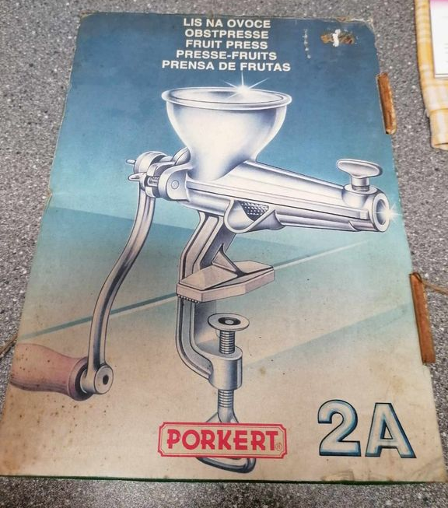
České rodinné podniky s dlouhou tradicí
Josef Porkert
1863

Slide 18


České rodinné podniky s dlouhou tradicí
Ferdinand Kubeš

Slide 19







Světově známé rodinné podniky

Slide 20
Literatura
Koráb, V., Hanzelková, A., Mihalisko, M. (2008). Rodinné podnikání. Brno: Computer Press, a. s. ISBN 978-80-251-1843-6.
Martel. J. (2017). Rodinné firmy na rozcestí. Jak postupovat při nástupnictví, dědictví a udržení rodinné soudržnosti. Praha: Grada. ISBN 978-80-271-0332-4.
Petrof. (2023). O Petrofu. Dostupné z: https://www.petrof.cz/o-petrofu
Porkert. (2023). O nás. Dostupné z: https://www.porkert-original.cz/o-nas
Baťa. (2023). Historie společnosti. Dostupné z: https://www.bata.com/cz/historie-spolecnosti.html
AMSP. (2018). Nástupnická strategie. Dostupné z: https://amsp.cz/wp-content/uploads/2018/02/N%C3%A1stupnick%C3%A1-strategie-v-%C4%8Desk%C3%BDch-rodinn%C3%BDch-podnic%C3%ADch.pdf
MPO. (2023). Změna definice rodinného podniku v České Republice. Dostupné z: https://www.mpo.cz/cz/podnikani/rodinne-podnikani/zmena-definice-rodinneho-podniku-v-ceske-republice---265670/

